Slide 1
IEEE高质量科技资源 助力高效科研创新
安徽理工大学
iGroup中国 IEEE产品培训师 陈杨

Slide 2
Content
IEEE Xplore——您身边的顶尖科技资源库
多种方法助力高效检索科研文献
IEEE投稿攻略，攻克投稿壁垒
善用IEEE衔接学业与职业发展

Slide 3
IEEE Xplore——您身边的顶尖科技资源库

Slide 4
The Institute of Electrical and Electronics Engineers
电气电子工程师学会

Slide 5
IEEE的成立
1884
1912
1963
+
=
AIEE
American Institute of Electrical Engineers
美国电气工程师学会
IRE
Institute of Radio Engineers
无线电工程师学会
IEEE
The Institute of Electrical and Electronics Engineers
电气电子工程师学会

Slide 6
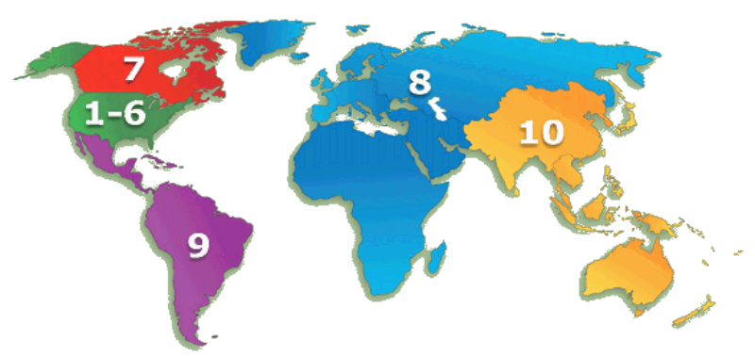
IEEE组织情况
非营利组织，全球最大的技术行业学会，成员遍布190多个国家地区，会员超过46万人
300多个地方分会
2000多个专业委员会
100多个国家的3000多个学生分会
8个地方分会
77个学生分会

Slide 7
IEEE Aerospace and Electronic Systems Society
IEEE Antennas and Propagation Society
IEEE Broadcast Technology Society
IEEE Circuits and Systems Society
IEEE Communications Society
IEEE Computational Intelligence Society
IEEE Computer Society
IEEE Consumer Electronics Society
IEEE Control Systems Society
IEEE Dielectrics and Electrical Insulation Society
IEEE Education Society
IEEE Electron Devices Society
IEEE Electronics Packaging Society
IEEE Electromagnetic Compatibility Society
IEEE Engineering in Medicine and Biology Society
IEEE Geoscience and Remote Sensing Society
IEEE Industrial Electronics Society
IEEE Industry Applications Society
IEEE Information Theory Society
IEEE Instrumentation and Measurement Society
IEEE Intelligent Transportation Systems Society
IEEE Magnetics Society
IEEE Microwave Theory and Techniques Society
IEEE Nuclear and Plasma Sciences Society
IEEE Oceanic Engineering Society
IEEE Photonics Society
IEEE Power Electronics Society
IEEE Power & Energy Society
IEEE Product Safety Engineering Society
IEEE Professional Communication Society
IEEE Reliability Society
IEEE Robotics and Automation Society
IEEE Signal Processing Society
IEEE Society on Social Implications of Technology
IEEE Solid-State Circuits Society
IEEE Systems, Man, and Cybernetics Society
IEEE Technology and Engineering Management Society
IEEE Ultrasonics, Ferroelectrics, and Frequency Control Society
IEEE Vehicular Technology Society
39个专业协会
IEEE Societies

Slide 8
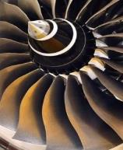
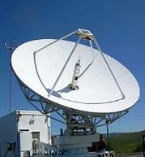
IEEE涵盖各个科技领域
More than just electrical engineering & computer science
• Information Technology
• Medical Devices
• Nanotechnology
• Optics
• Petroleum & Gas
• Power Electronics
• Power Systems
• Robotics & Automation
• Semiconductors
• Smart Grid
• Wireless Broadband
and more
• Aerospace & Defense
• Automotive Engineering
• Biomedical Engineering
• Biometrics
• Circuits & Systems
• Cloud Computing
• Communications
• Computer Software
• Electronics
• Energy
• Engineering
• Imaging
出版世界电气电子工程和计算机领域
的文献
8

Slide 9
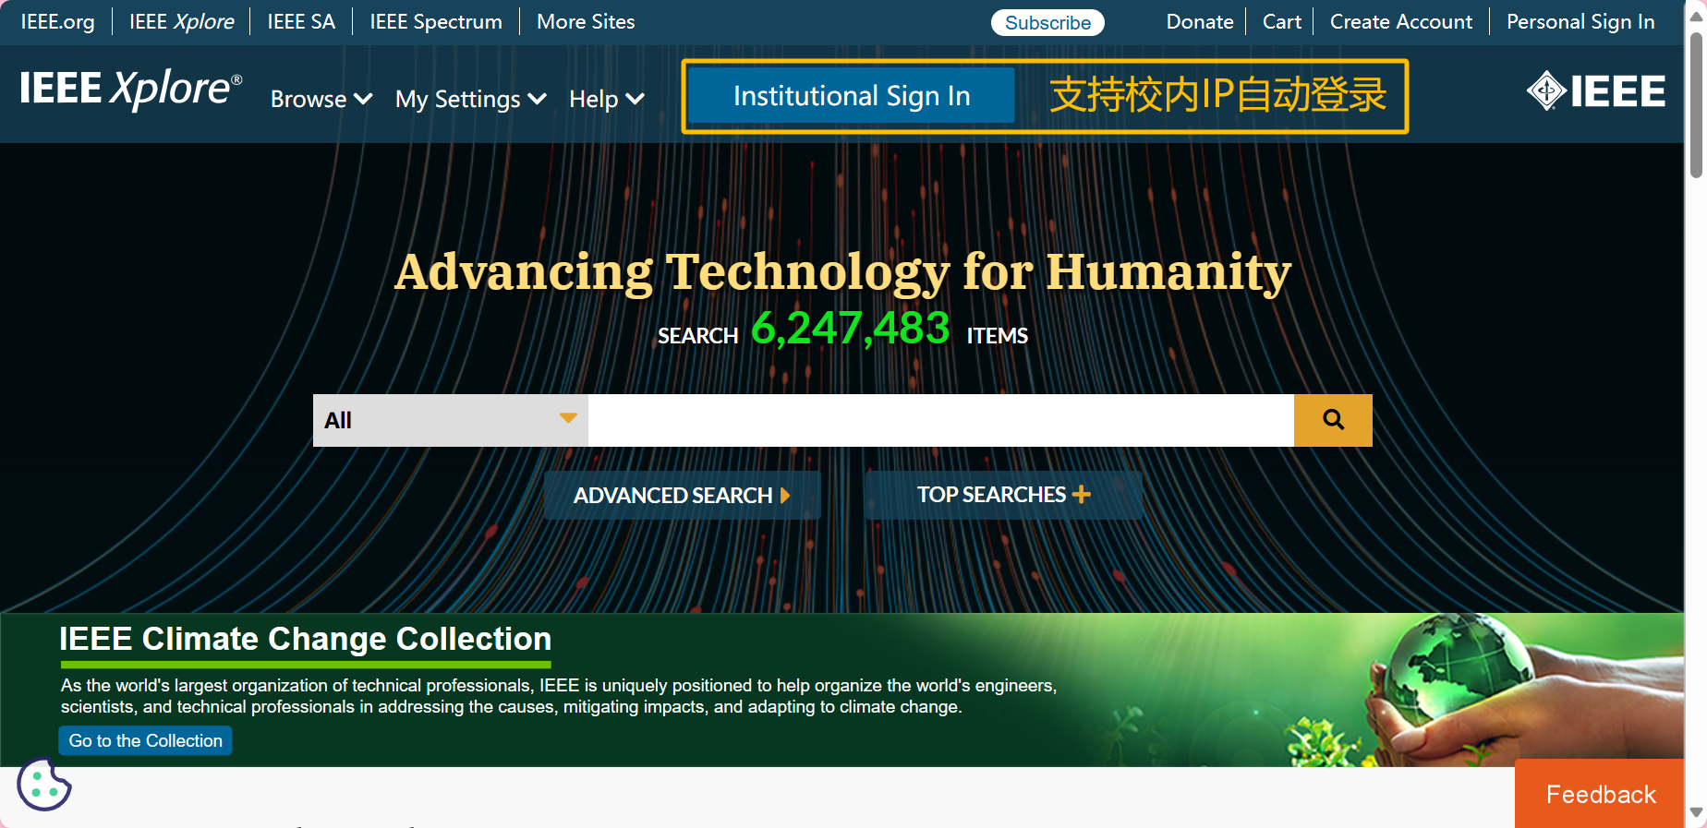
IEEE Xplore平台访问
IEEE所有文献均上载到 IEEE Xplore平台：https://ieeexplore.ieee.org

Slide 10
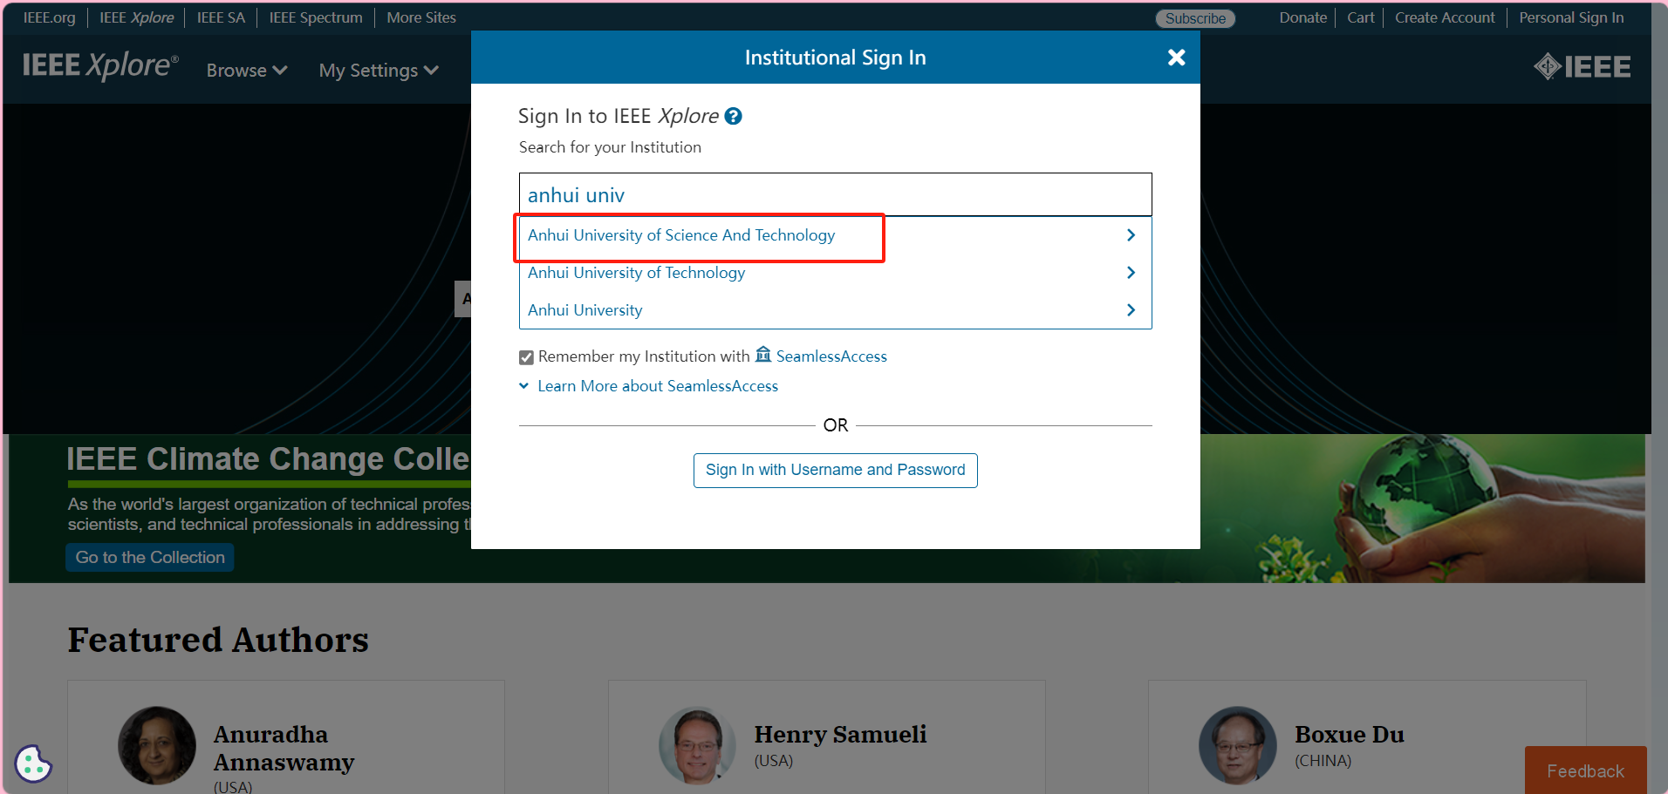
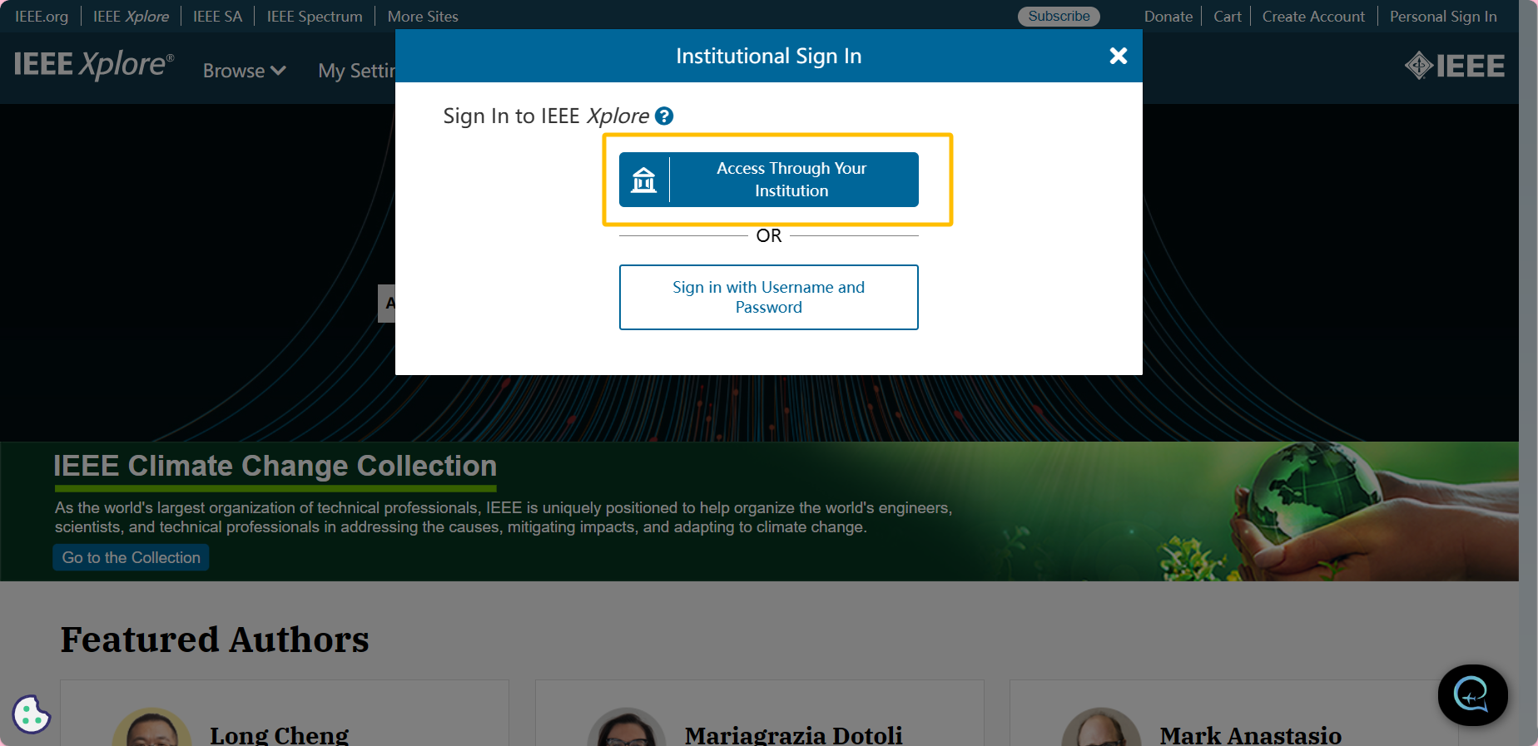
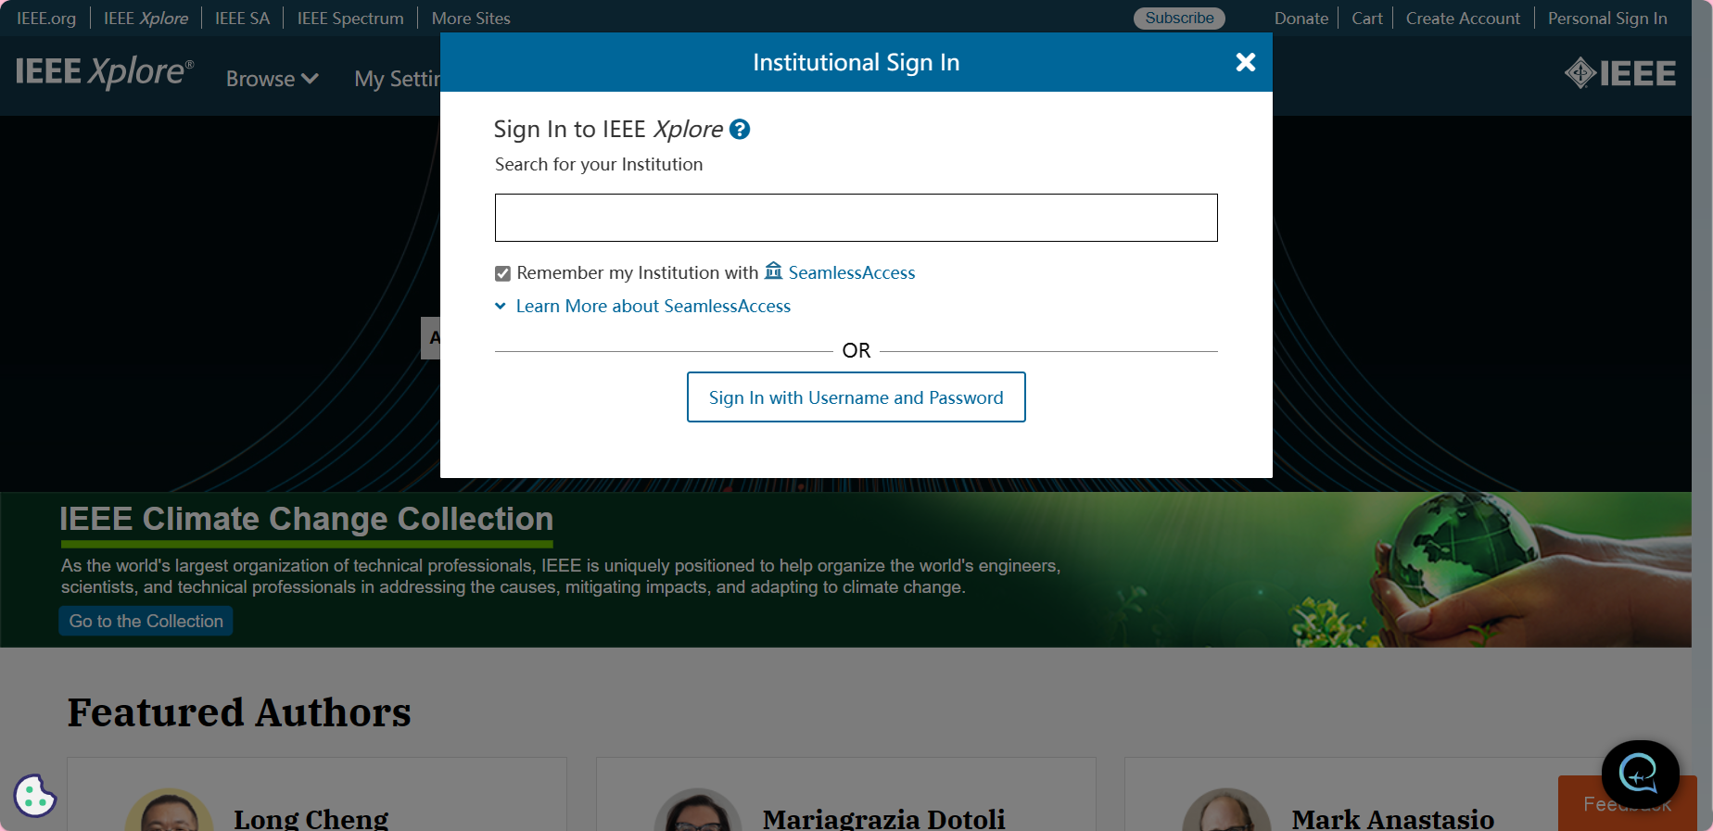
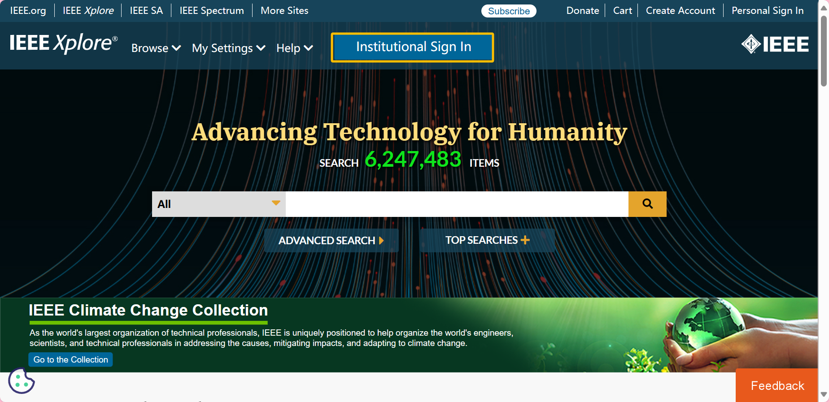
校外访问-SeamlessAccess

Slide 11
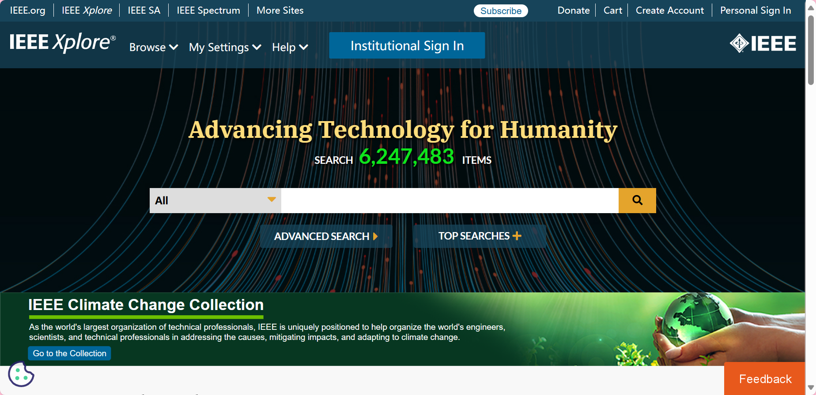
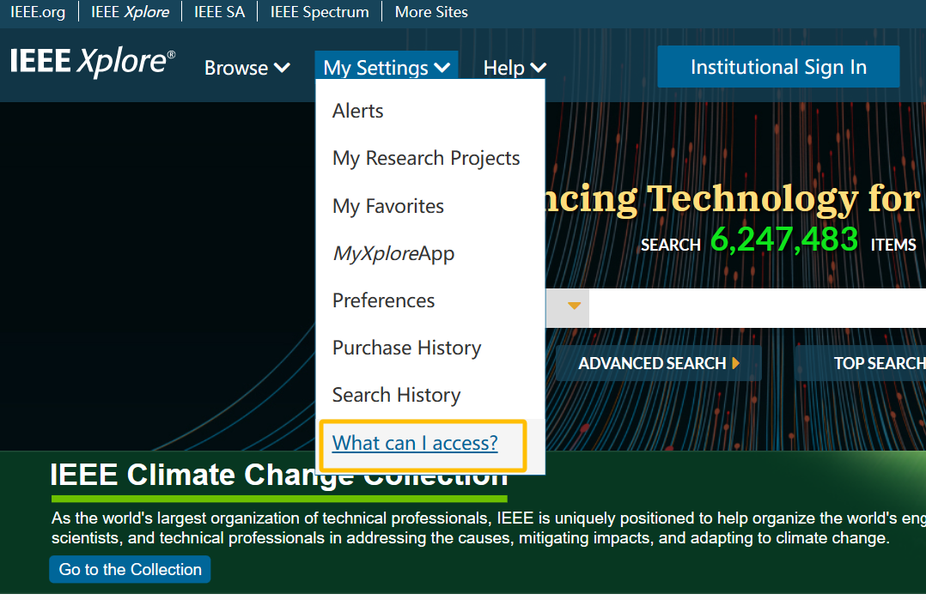
IEEE Xplore访问
校内IP自动认证
URL: https://ieeexplore.ieee.org
IEEE Xplore 全文数据库
200+ IEEE期刊和杂志
2000+ IEEE会议录（每年）
10000+ IEEE标准文档
IET、VDE会议录
Bell Labs技术期刊
IBM期刊，MIT期刊, AGU期刊, URSI
(OA 期刊): TUP, CSEE, CPSS, CES, CMP，CIE，BIAI，SAIEE
IEEE-Wiley, Wiley Telecom，Wiley Data and Cybersecurity，Wiley Semiconductors， MIT，Artech House，River，PUP、Packt，Manning，De Gruyter电子图书
Now Publishers综述文集
在线技术课程
210+ IEEE期刊和杂志
2000+ IEEE会议录（每年）
5000+ IEEE标准文档（草案除外）
IET、VDE会议录
Bell Labs技术期刊
IEEE Electronic Library (IEL)数据库
浏览器：
Firefox
Safari
Chrome
Opera
Microsoft Edge
√
√
√
√
√

Slide 12
多种方法助力高效检索科研文献

Slide 13
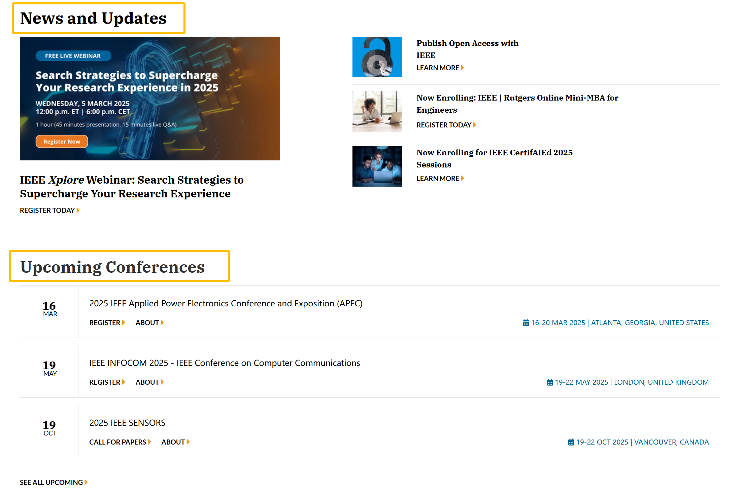
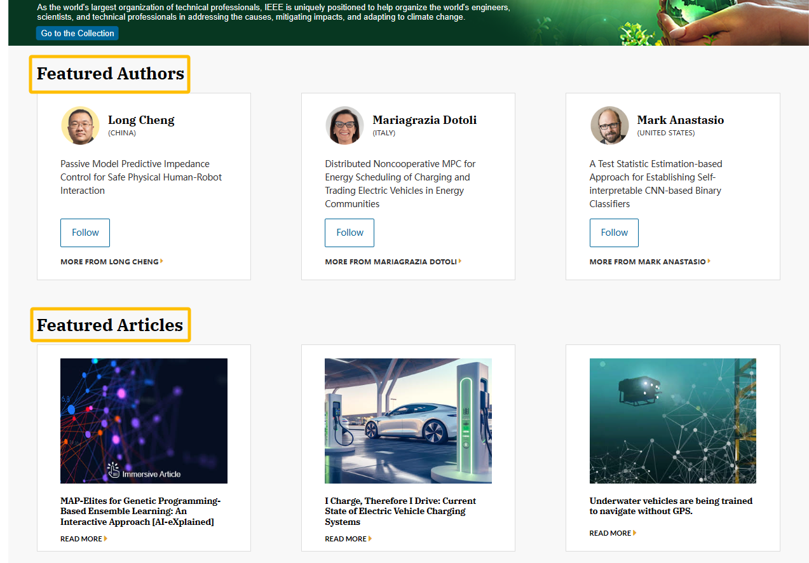
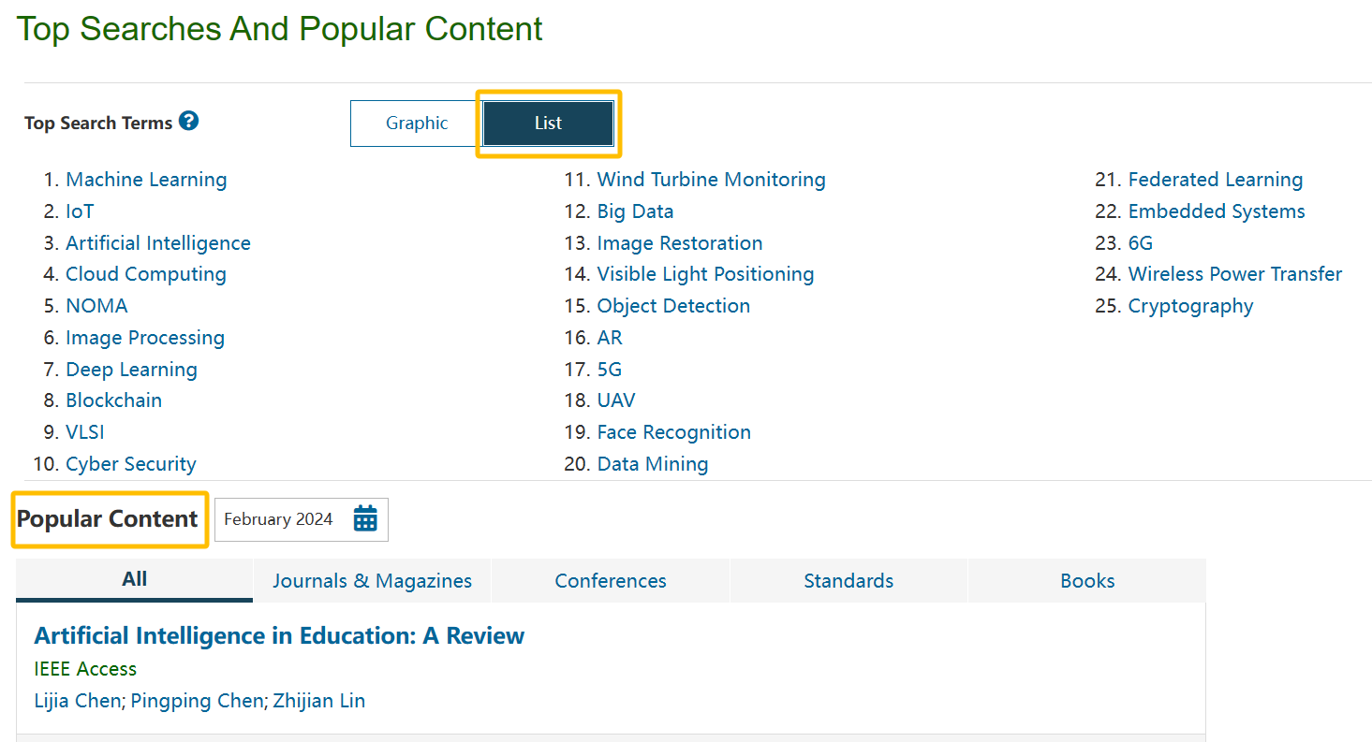
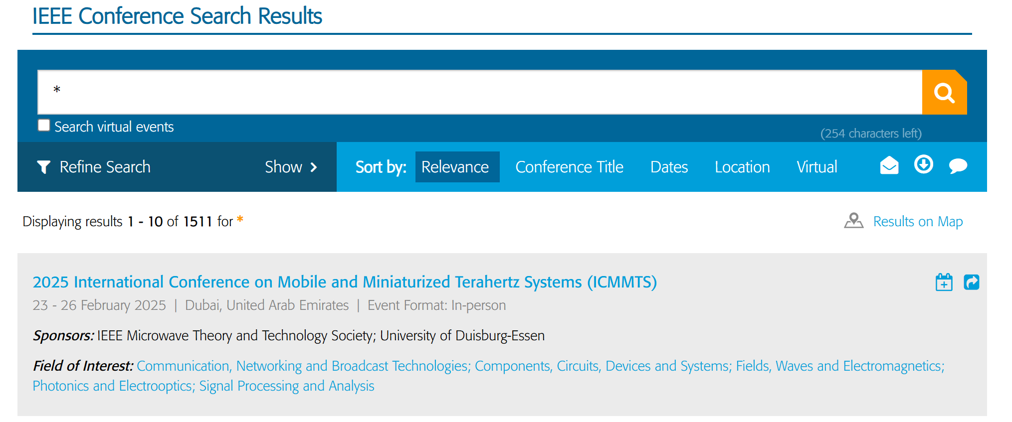
IEEE Xplore介绍

Slide 14
一框式检索核心技术
一框式检索(Global Search)
1. 默认检索内容：metadata only
2. 检索词之间的默认关系：AND 如 artificial intelligence= artificial AND intelligence
3. 自动获取词根：名词单复数, 动词时态变换, 英式美式拼写
4. 模糊检索使用*和？：learn*（可以包含learn、learning、learned、 learner ）
5. 精确检索使用双引号：词组、固定搭配； 如“artificial intelligence”
6. 支持命令检索： 如"Abstract": artificial AND "Publication Title": intelligence
7. 检索词不区分大小写，检索运算符全部大写

Slide 15
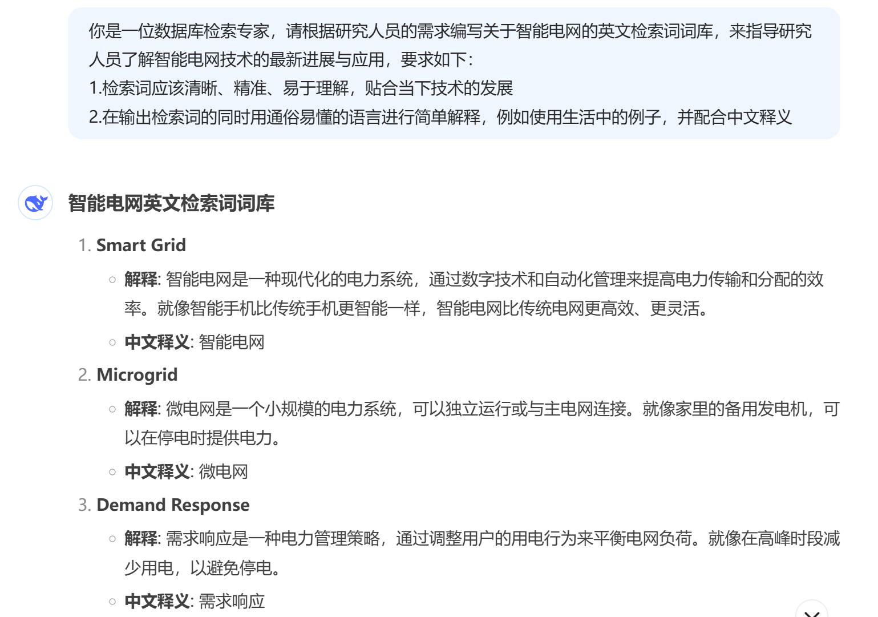
AI驱动的文献挖掘-利用deepseek构建检索词库

Slide 16
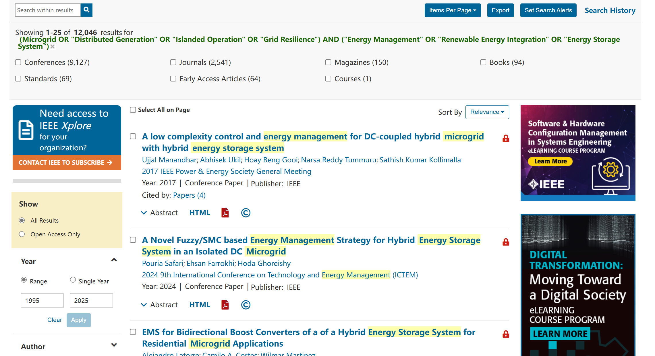
AI驱动的文献挖掘-利用deepseek构建检索式

Slide 17
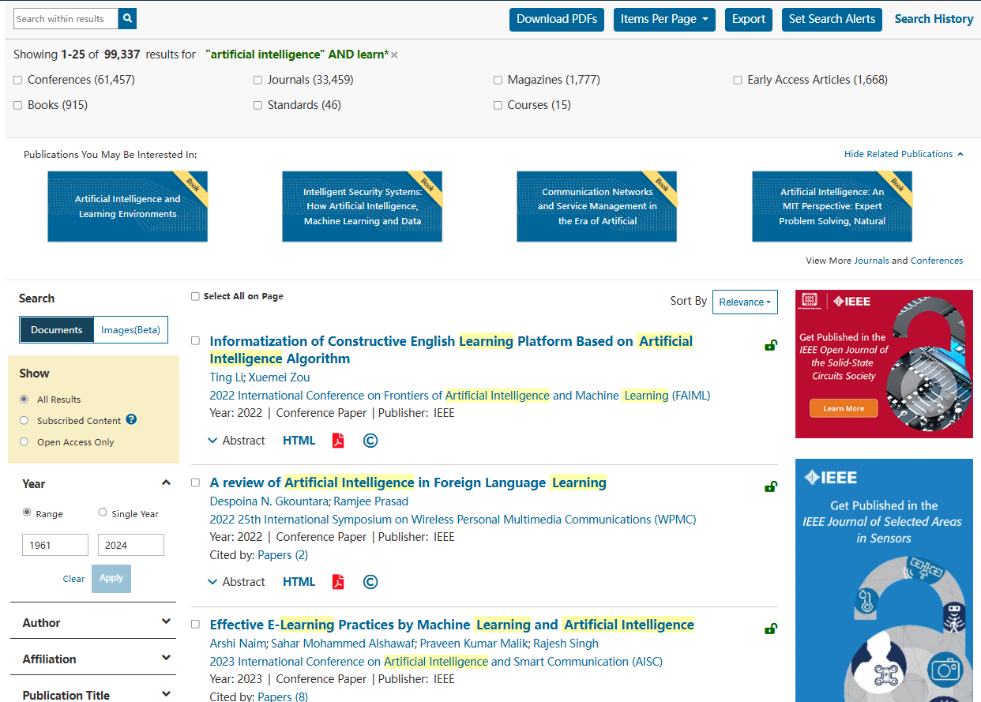
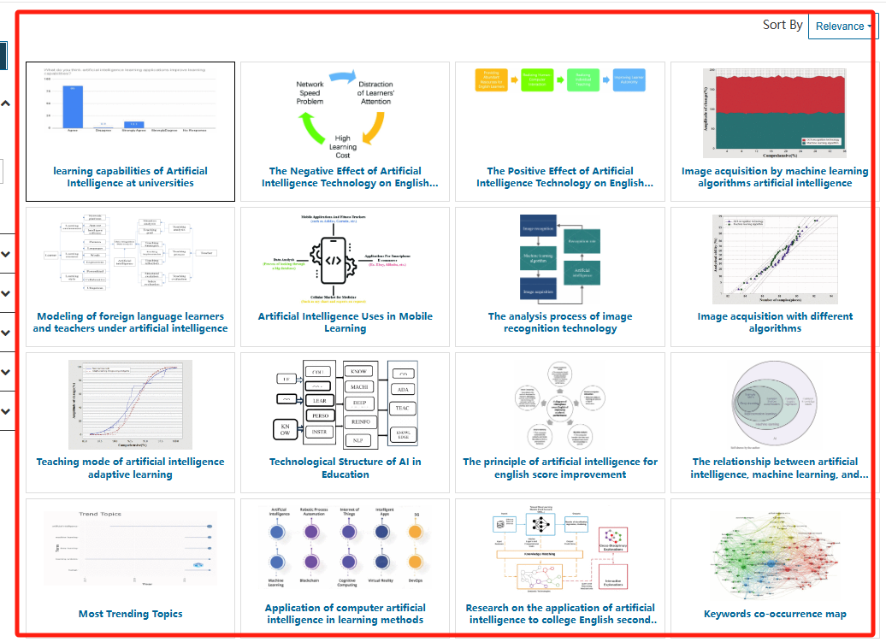
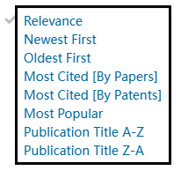
缩减框
文献类型筛选
出版物推荐
新功能
图像搜索
-仅限IEL用户
文献排序
点击Images
相关文献推荐
聚类
分析栏

Slide 18
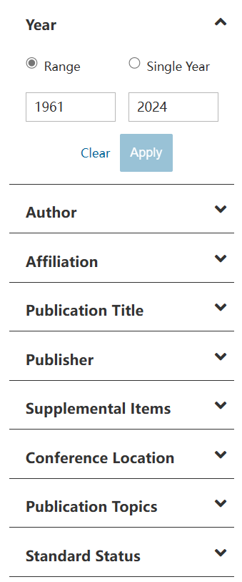
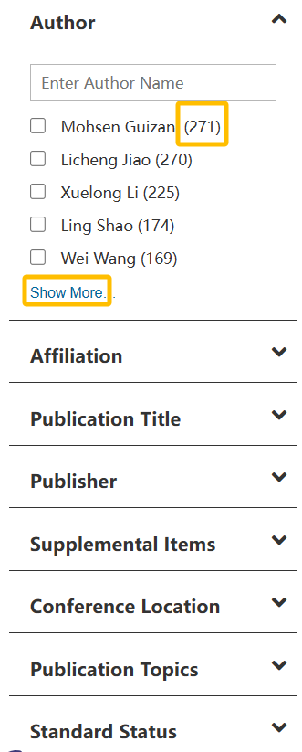
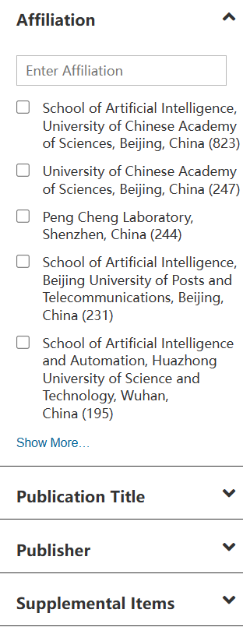
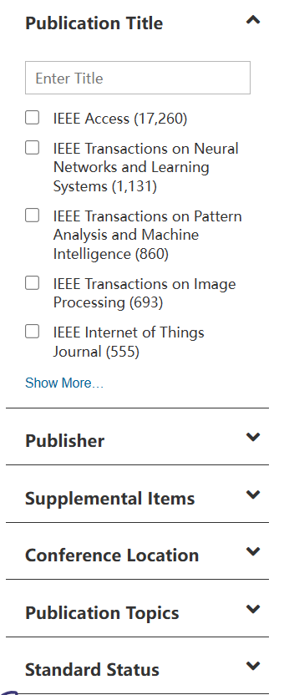
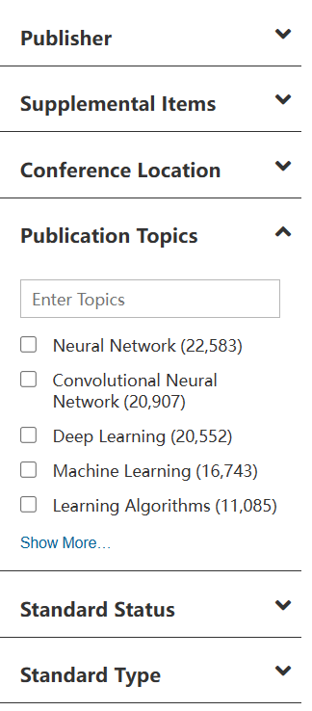
聚类分析功能

Slide 19
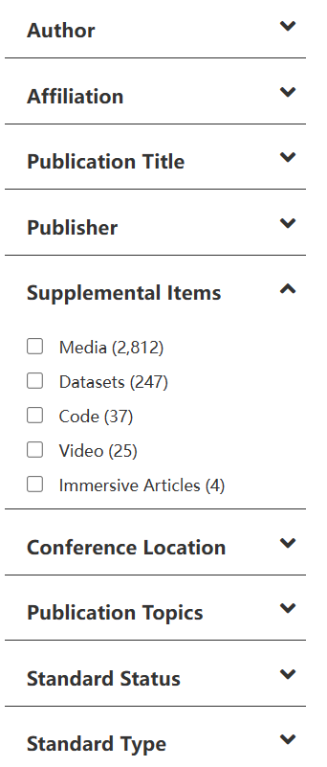
辅助材料-Media

Slide 20
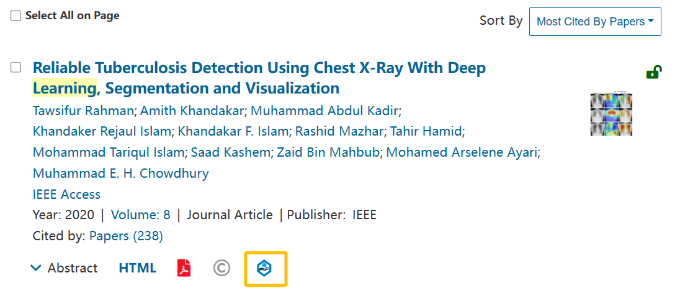
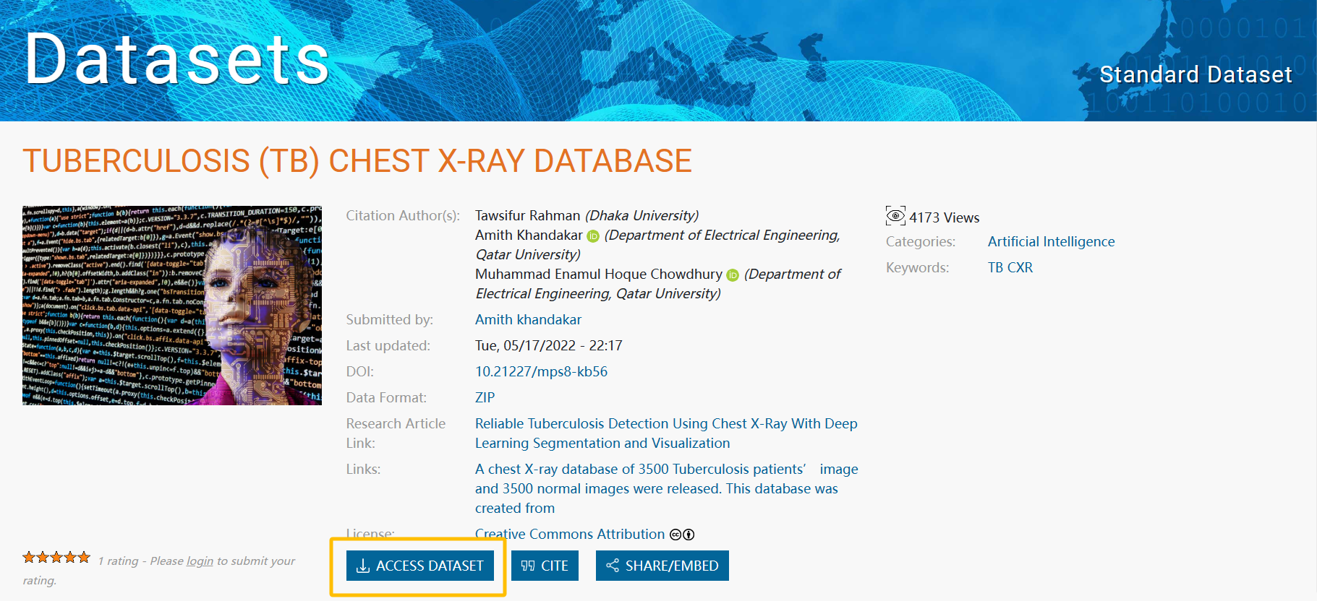
辅助材料-Datasets

Slide 21
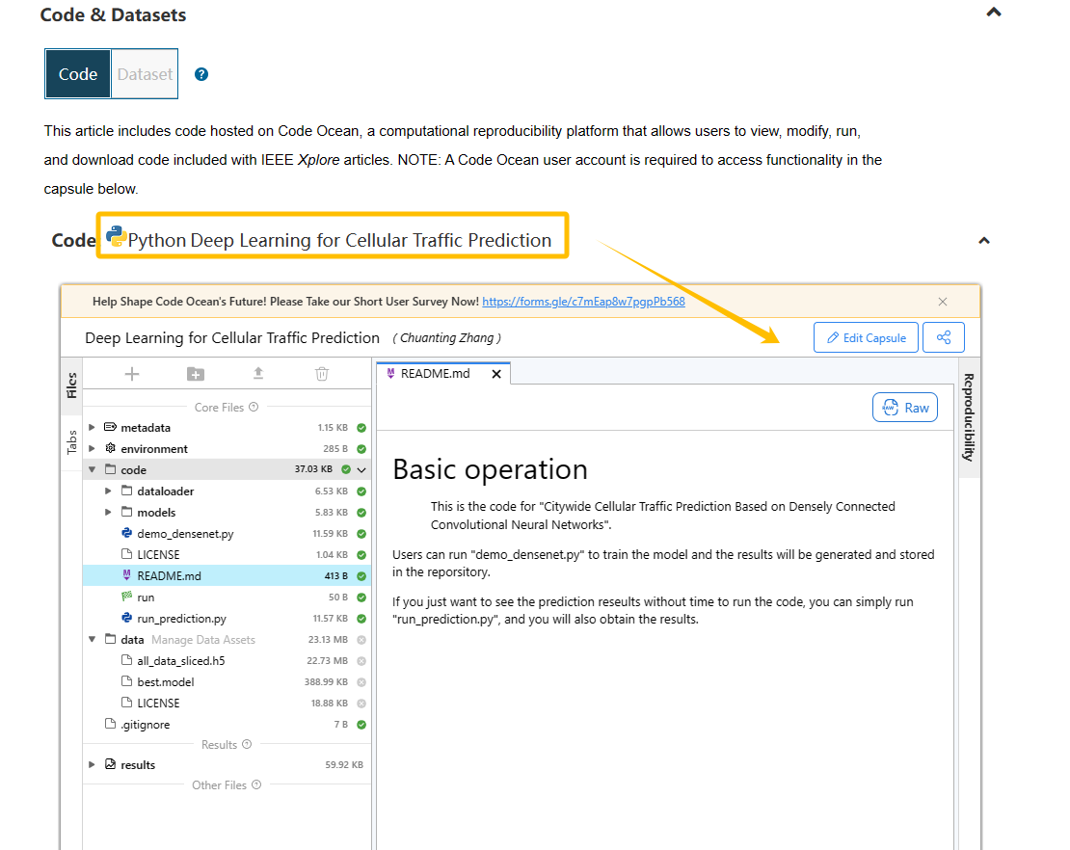
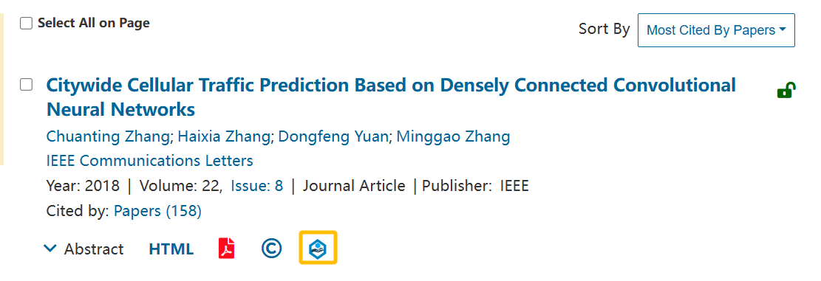
辅助材料-Code

Slide 22
辅助材料-Video

Slide 23
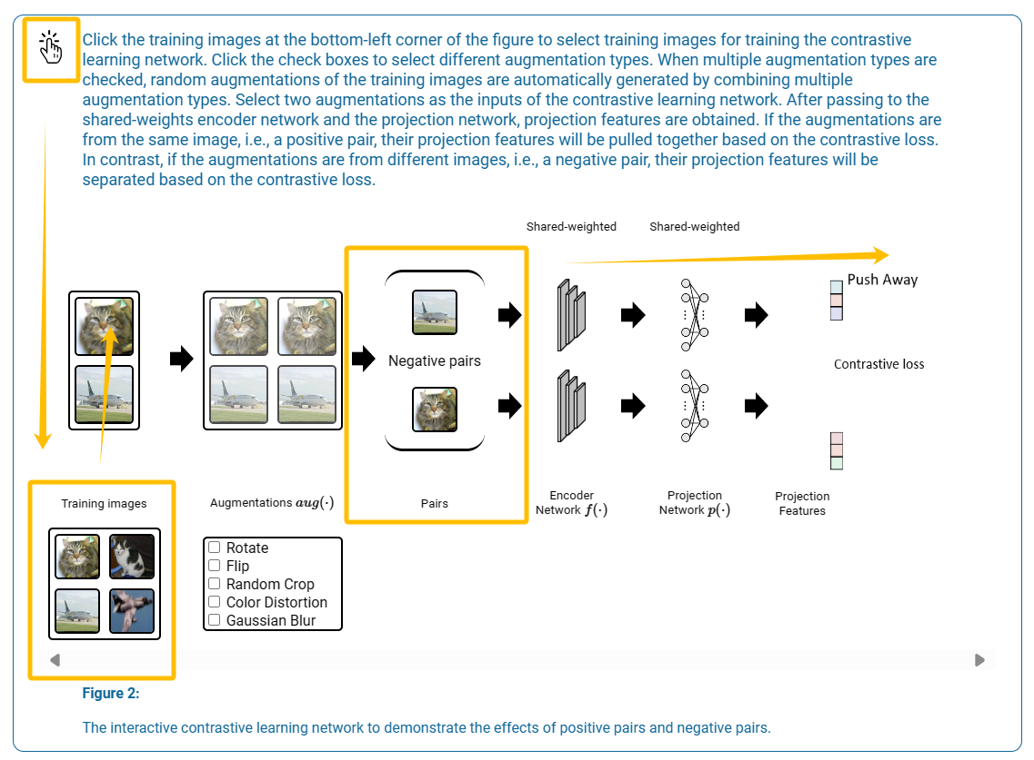
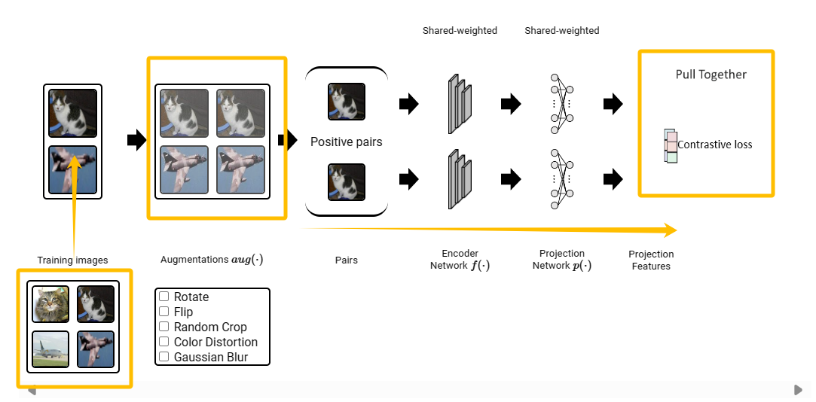
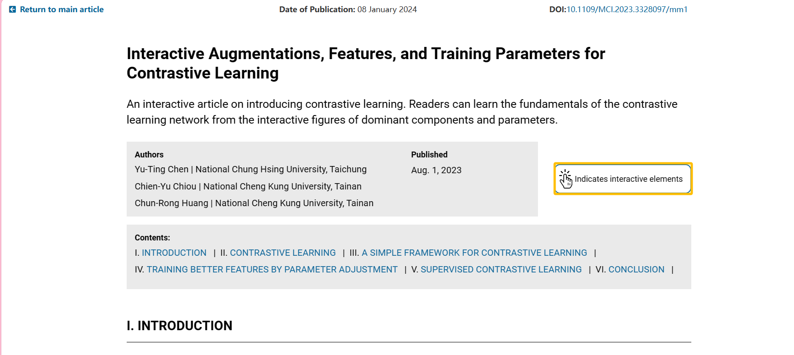
辅助材料-Immersive Articles

Slide 24
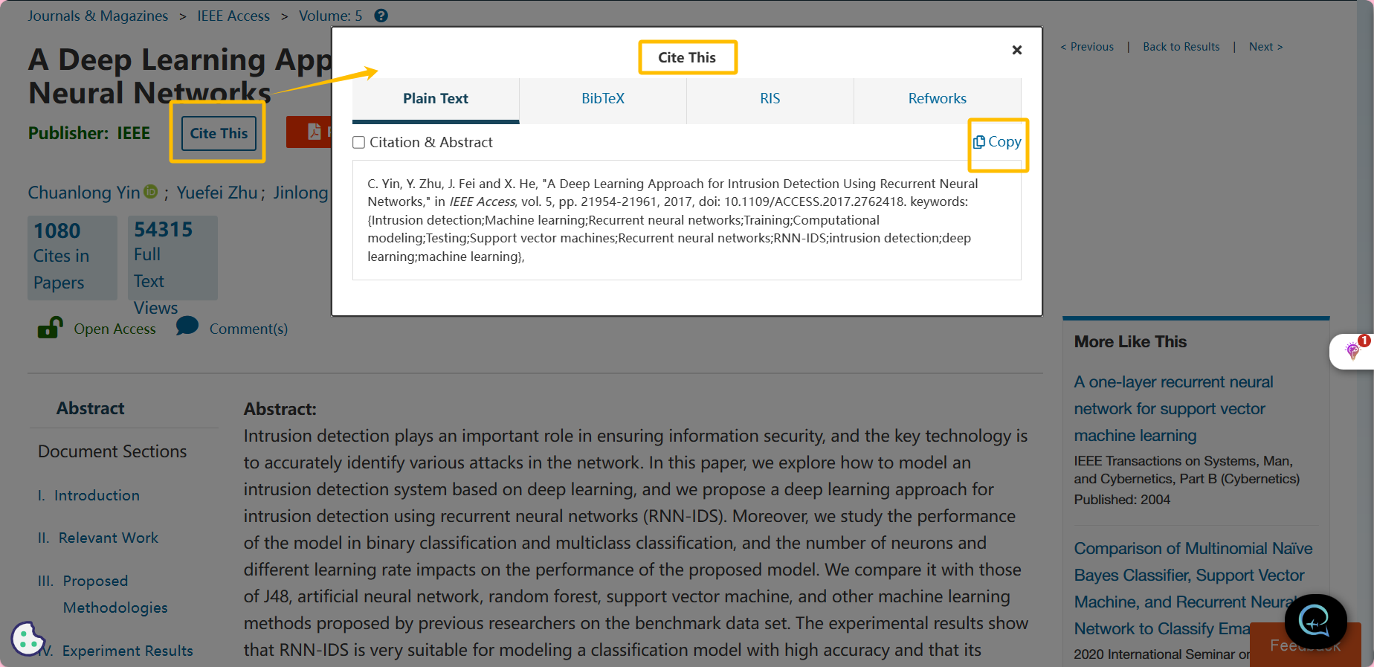
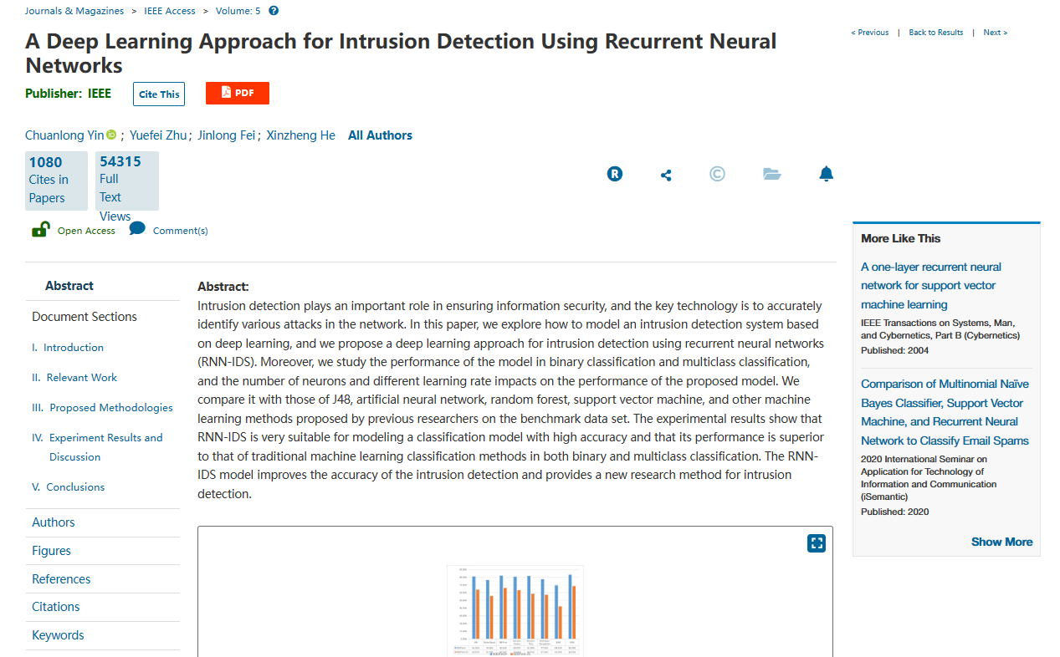
文摘页面
不可使用批量下载软件
可以找到相似的文献

Slide 25
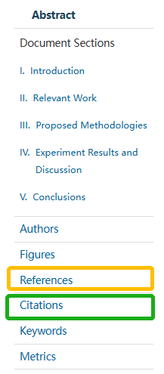
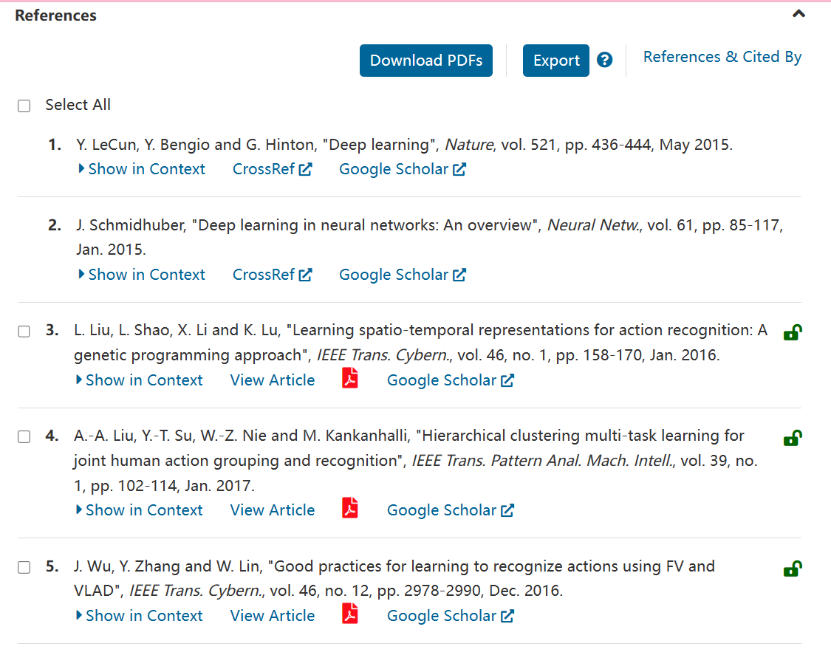
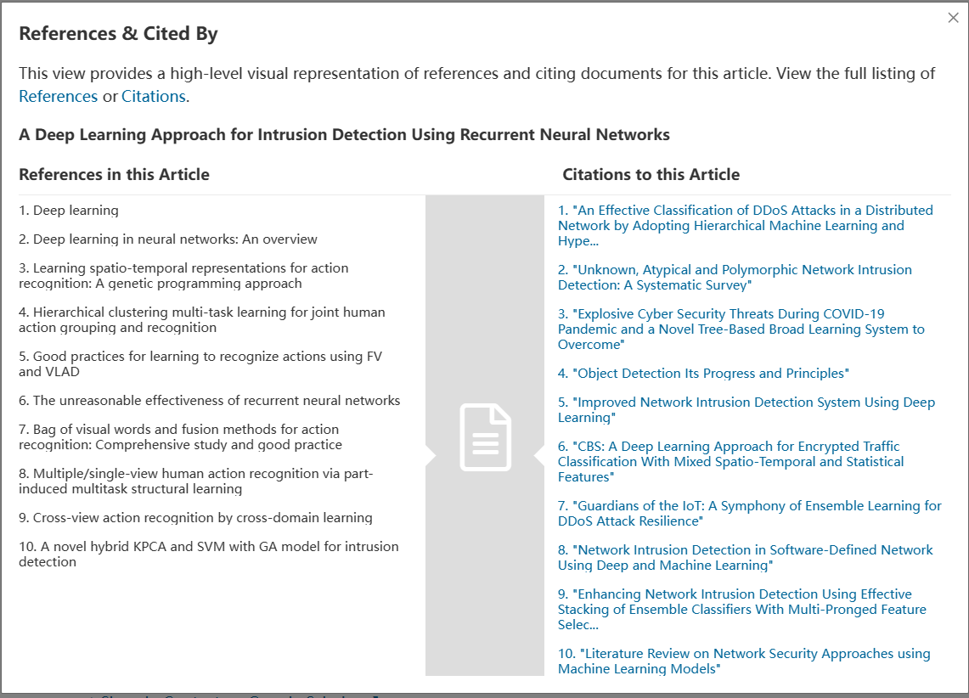
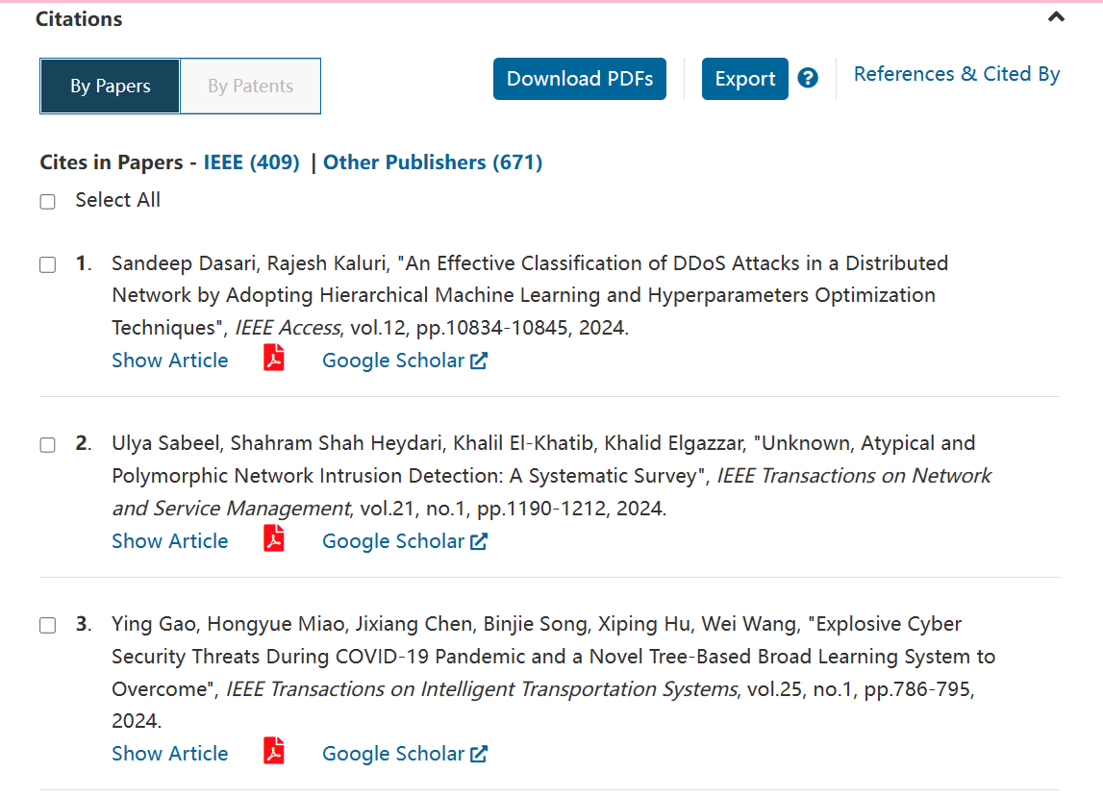
可快速获取参考文献全文，追溯经典文献；
引文图谱：可看发展脉络
可快速获取引文文献，了解领域研究进展；

Slide 26
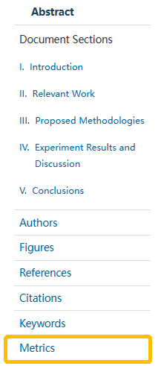
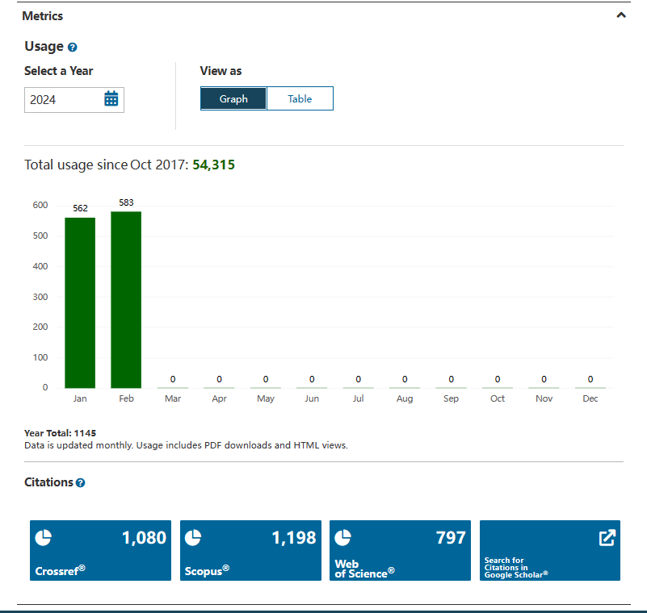
Metrics数据统计
侧面了解该研究关注度/热度/重要程度

Slide 27
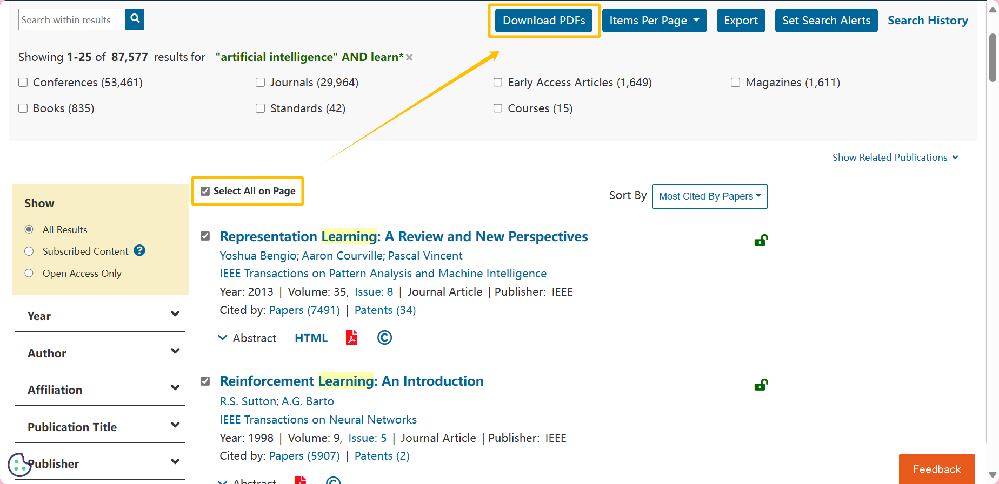
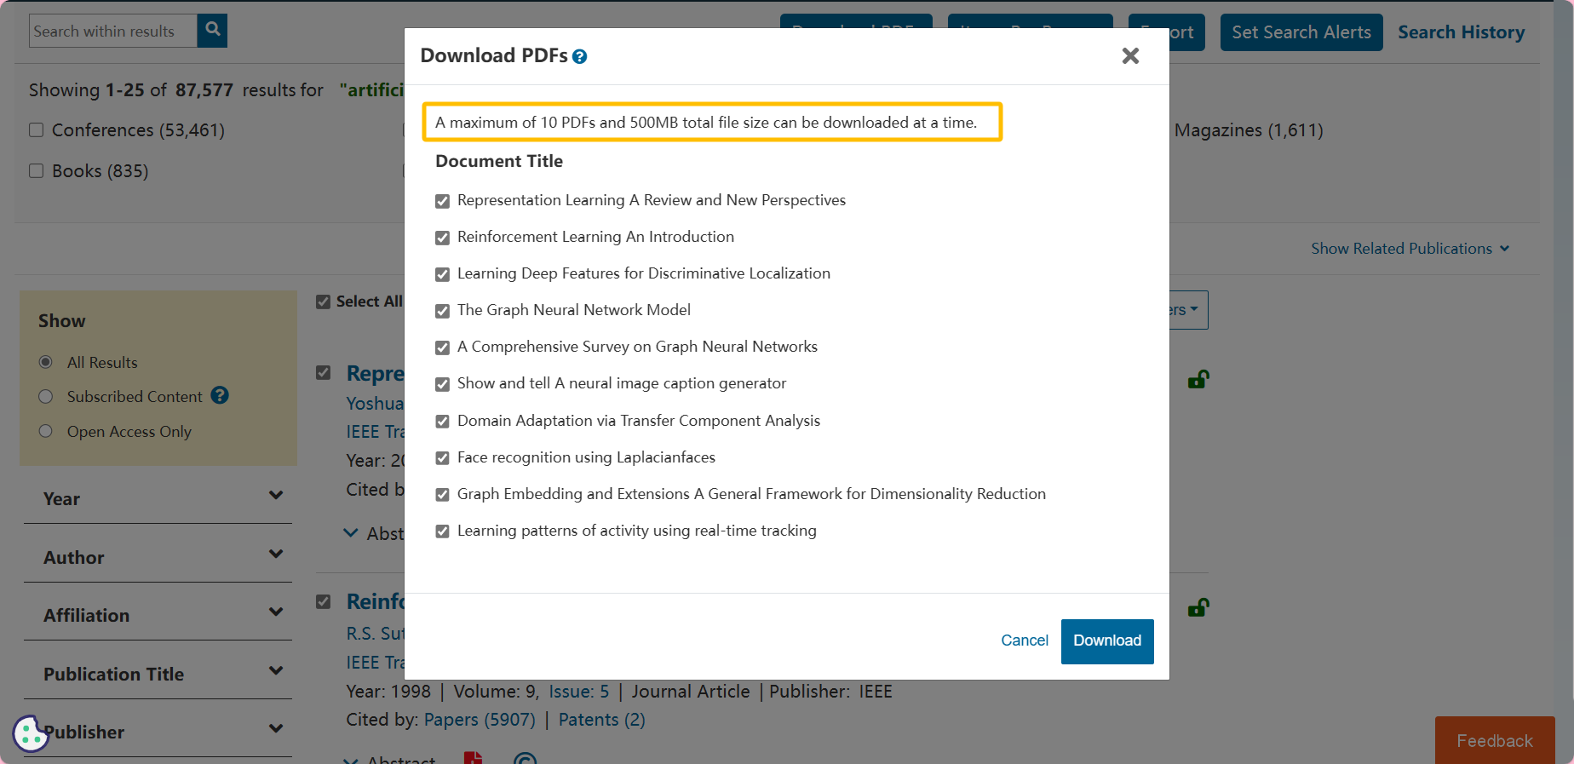
批量下载PDF全文
批量下载文件；
可下载10篇/次；
文件大小不超过500MB；

Slide 28
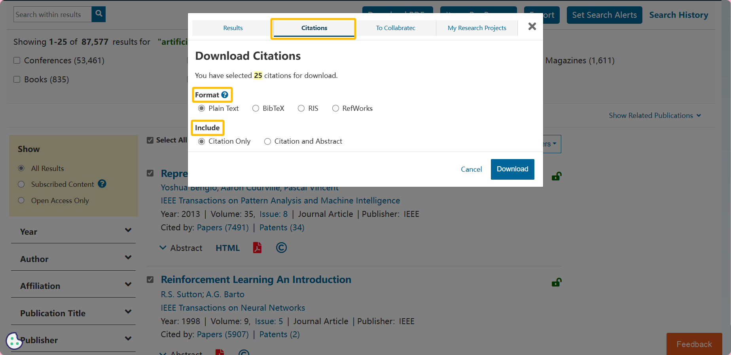
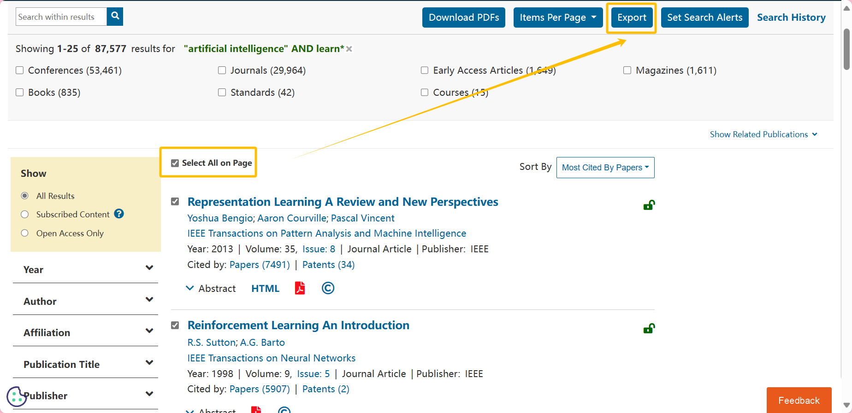
批量下载引文信息
以不同格式一次性导出引文信息

Slide 29
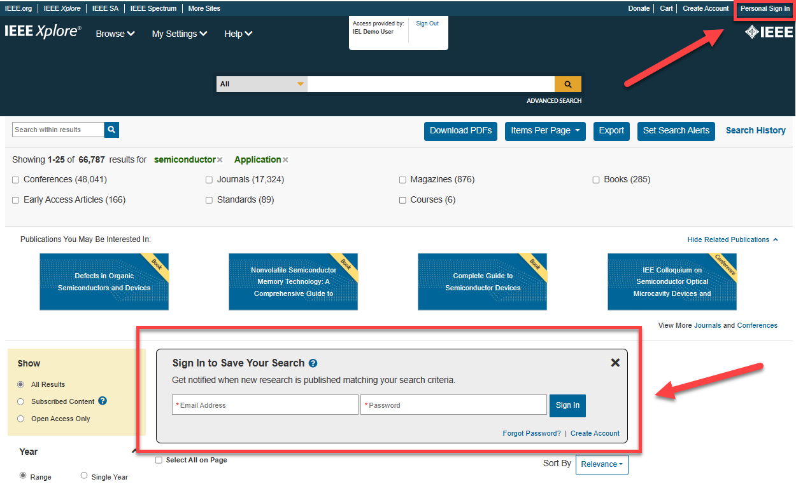
免费个人账号：检索结果页面新增登录提示

Slide 30
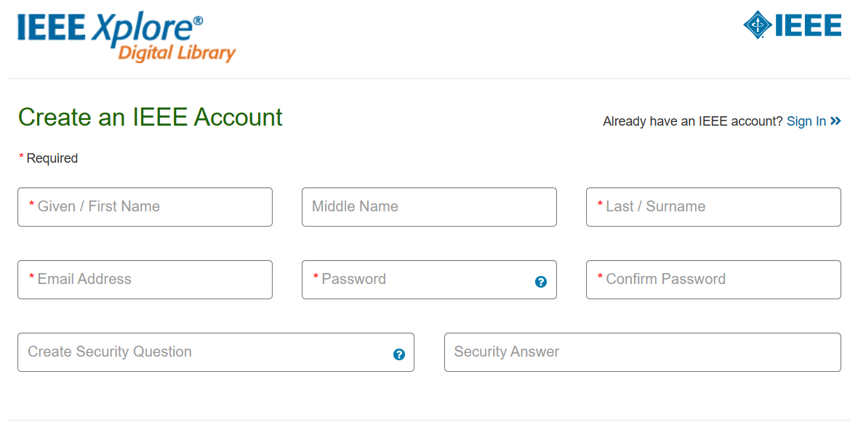
免费个人账号功能升级
IEEE Xplore个人账号可以：
追踪最新技术，权威研究人员、机构发表的文献、特定出版物等
创建个人资料夹，分类管理文献数据
设置最喜爱的封面期刊，能直接显示于首页，便于随时访问
设置页面显示偏好
查看检索历史，检索历史内容由50条扩大到100条，还增加了导出和打印功能
…

Slide 31
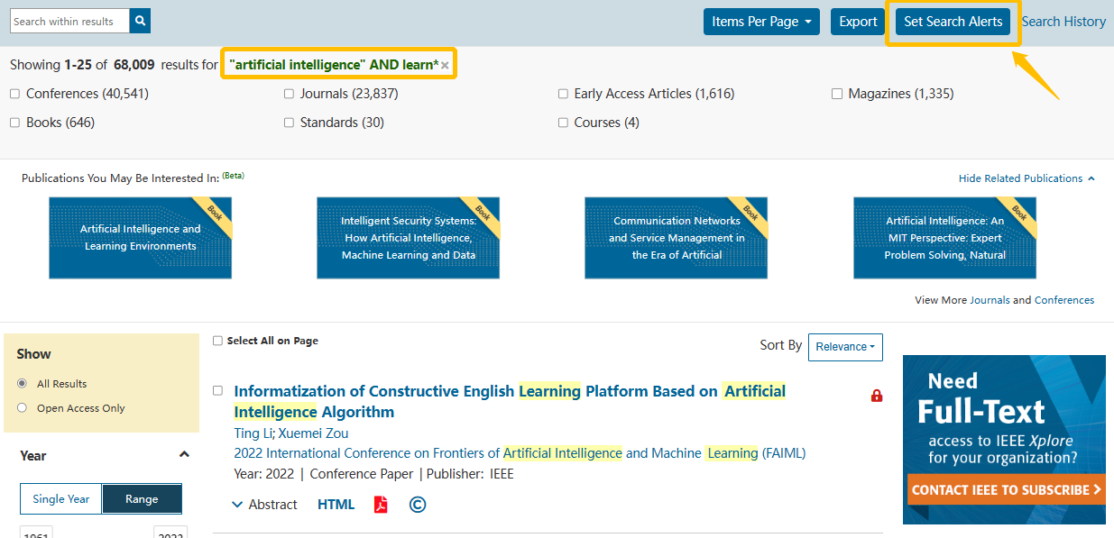
检索提醒——针对检索式进行订阅提醒

Slide 32
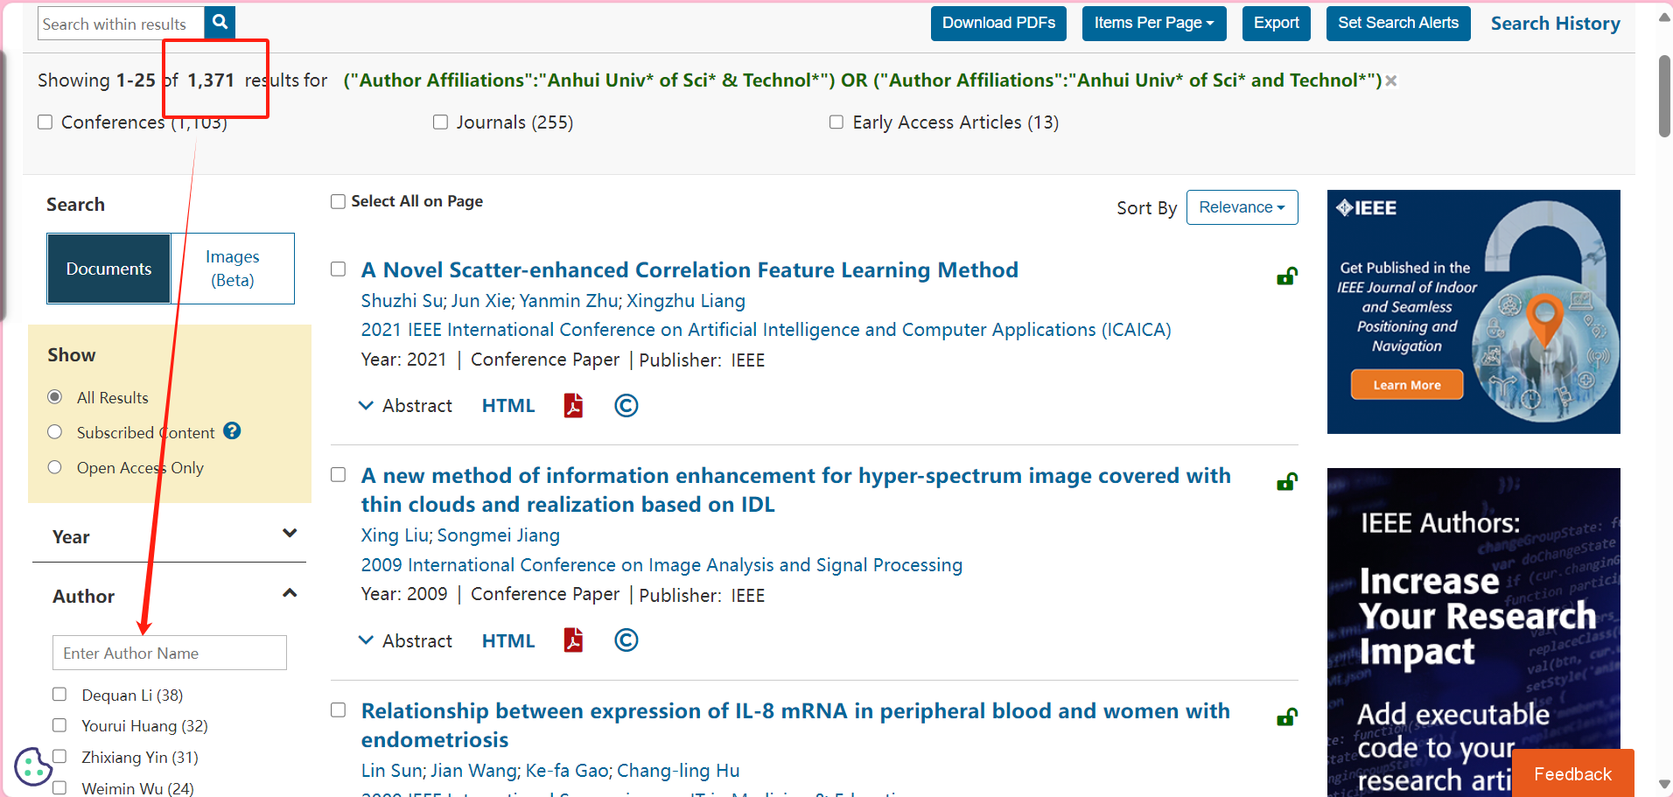
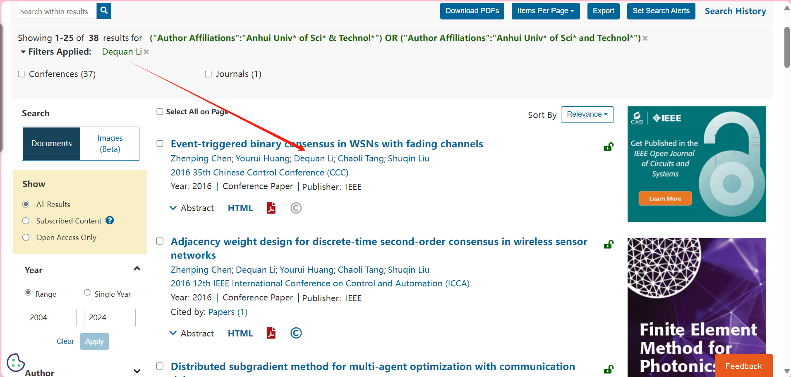
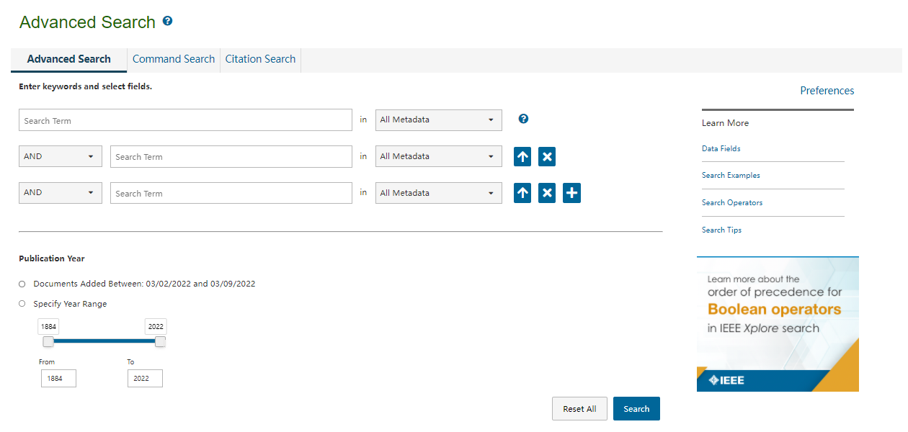
高级检索——了解机构发文情况

Slide 33
了解作者

Slide 34
查看、管理订阅的检索提醒
订阅期刊、会议、标准、电子图书、施引文献、作者发文更新

Slide 35
文摘页面
可以创建15个文件夹，每个可收藏1000篇文档

Slide 36
My Research Project

Slide 37
IEEE投稿攻略，攻克投稿壁垒

Slide 38
IEEE出版渠道的选择
会议文章：可以是正在进行没有完成的研究
可展示初期成果或强调最近工作
获得非正式反馈用于后续研究
期刊文章：是研究工作和最终结果的完整展示
展示原创研究结果
做出清晰推论，并辅以数据支持
会议论文通常短于期刊论文，细节和参考文献也少些
2,000+
Conferences
200+
Journals, Transactions, Magazines

Slide 39
有意向期刊投稿-学术期刊/技术杂志
Journals, Transactions, and Letters are the primary means for publishing technical papers concerning original work in IEEE fields of interest.

Slide 40
有意向期刊投稿-学术期刊/技术杂志
Magazines are characterized by regular and continuing issues with significant technical content in addition to general news and regular columns.

Slide 41
IEEE 期刊影响因子
IEEE publishes:
22 of the top 25 journals in Electrical and Electronic Engineering （电气电子工程领域）
13 of the top 15 journals in Telecommunications （电信领域）
4 of the top 5 journals in Automation & Control Systems （自动化控制领域）
5 of the top 10 journals in Computer Science, Artificial Intelligence（计算机科学，人工智能领域）
3 of the top 5 journals in Computer Science, Hardware & Architecture （计算机科学，硬件结构领域）
3 of the top 5 journals in Computer Science, Information Systems （计算机科学，信息系统领域）
3 of the top 5 journals in Computer Science, Cybernetics（计算机科学，控制论领域）
4 of the top 10 journals in in Computer Science, Software Engineering （计算机科学，软件工程领域）

Slide 44
IEEE期刊信息&投稿

Slide 45
IEEE期刊信息&投稿

Slide 46
IEEE期刊信息&投稿

Slide 47
IEEE期刊信息&投稿

Slide 48
IEEE期刊信息&投稿

Slide 49
IEEE Publication Recommender™
http://publication-recommender.ieee.org/home

Slide 50
作者中心与作者工具
https://ieeeauthorcenter.ieee.org/
出版物类型——出版物——文章类型——格式——下载模板

Slide 51
请您投稿之前请详细阅读以下步骤
使用文章编写模板（https://ieeeauthor.wpengine.com/create-your-ieee-article/use-authoring-tools-and-ieee-article-templates/ieee-article-templates/ ）。
请流览各期刊主页了解特殊要求。会议文章的规定因会议组织者而异。IEEE 提供有多种会议组织者模板。但是，您应浏览会议网站了解特定的指示。
使用IEEE Reference Preparation Assistant（http://refassist.ieee.org/）检索您的参考文献列表是否符合IEEE出版物要求
如果英语不是您的母语，您可以考虑第三方英语编辑服务（ https://journals.ieeeauthorcenter.ieee.org/create-your-ieee-journal-article/create-the-text-of-your-article/refining-the-use-of-english-in-your-article/ ）

Slide 52
请您投稿之前请详细阅读以下步骤
按照要求创建您的图表（https://ieeeauthor.wpengine.com/create-your-ieee-article/create-graphics-for-your-article/ ），并使用IEEE Graphics Analyzer (http://graphicsqc.ieee.org/)检查您的图像图表是否符合IEEE出版物要求
如果需要，请按照要求准备辅助材料supplementary materials，例如图像文摘 graphical abstract,视频档 video, 多媒体文件multimedia或者源代码或数据集Code/Data
每位IEEE期刊作者都需要申请一个ORCID号码 Open Researcher and Contributor ID (ORCID)
确保您的文章符合IEEE出版道德准则 authorship, citation, data reporting, originality of research
使用IEEE LaTeX Analyzer(http://latexqc.ieee.org/)检查您的LaTeX文檔是否符合IEEE出版物要求
使用 IEEE PDF Checker （http://www.ieee.org/publications_standards/publications/authors/pdf_checker.html ）检查您的文档是否能在IEEE Xplore® Digital Library 里正确显示

Slide 53
提交稿件

Slide 54
评审流程
Submission
Rejection: Topic
Journal Staff
Rejection: Format
EIC主编
A–(Publish Unaltered)
AE副编辑
AQ–(Publish with Minor, Required Changes)
Reviewers
R1–(Review Again After Resubmission)
EIC Makes Decision
R2–(Reject)-鼓励重新投稿其他出版物
R3–(Reject)-不鼓励重新投稿

Slide 55
善用IEEE衔接学业与职业发展

Slide 56
中国地区学生分会
截止2024年2月，目前，IEEE在全球拥有3600+个学生分会；
中国学生分会的数目已达70+个；
电子科技大学
东南大学
浙江大学
上海交通大学
西安交通大学
清华大学
华北电力大学 – 北京校区
北京邮电大学
西安电子科技大学
华中科技大学
北京交通大学
复旦大学
天津大学
中国科学院大学-北京
北航
西北工业大学
哈尔滨工业大学 – 主校区
北京大学
华南理工大学
山东大学
北京理工大学
武汉大学
重庆大学
香港中文大学（深圳）
北方工业大学
深圳技术大学
中国科学技术大学
深圳大学
中山大学-广州
中南大学
湖南大学
华东师范大学
哈尔滨工业大学深圳研究生院
南方科技大学
清华大学深圳国际研究生院
同济大学
上海大学
合肥工业大学
西南交通大学
南京理工大学
南开大学
华北电力大学 – 保定校区
北京工业大学
福州大学
北京大学深圳研究生院
中国科学院大学
郑州大学
中国矿业大学
广东工业大学
上海电力大学
南京航空航天大学
西交利物浦大学
中国科学院长春光学精密机械与物理研究所
海南大学
西湖大学
北京化工大学
江苏大学
中国科学院深圳先进技术研究院
长春理工大学
南京师范大学
云南大学
广州南方学院
河北大学
上海交通大学密西根学院
济南大学
中国电力科学研究院
纽约理工大学南京分校
班戈学院
中国科学院西安光学精密机械研究所
上海科技大学
四川大学
杭州电子科技大学
中国农业大学
中国科学院上海技术物理研究所
西南石油大学
北京科技大学
中南民族大学
燕山大学
申请加入流程图：点击这里
其他更多信息：点击这里

Slide 57
相关活动
技术讲座 & 社交活动
企业参观
Intel
中兴
华为
电信
IBM
中关村软件园
腾讯
大疆
…

Slide 58
IEEE 国际编程大赛
同学们以小组为单位参加，团队合作，24小时内完成一系列程序设计的问题。
获奖团队将获得：
一次全球任何地方的IEEE国际会议旅行资助。
报名日期：每年9月
比赛日期：每年10月第三个星期六
报名网站：http://www.ieee.org/xtreme

Slide 59
IEEE求职网站 https://jobs.ieee.org

Slide 60
扫码注册 IEEE Xplore MOOC 2025 春季课程

Slide 61
微信公众号 IEEEXplore微服务
IEEE QQ交流群 162695505
如有使用问题，请联系iGroup中国 IEEE数据库团队 iel@igroup.com.cn

Slide 62
Thanks！

